Slide 1
Биолошки трагови
Вежбе, 31.03.2020.

Slide 2
Биолошки трагови
Трагови крви
Длаке и власи косе
Трагови сперме
Нокат као траг и носилац трага

Slide 3
Трагови крви
Проналажење трагова крви
Да ли сумњиви траг потиче од крви?
Појавне форме трагова крви
  Трагови сливања крви
  Капљичасти трагови крви
  Трагови крви у виду отисака/брисотине
  Комбиновани трагови крви
Процена броја удараца на основу трагова крви
Прикупљање трагова крви

Slide 4
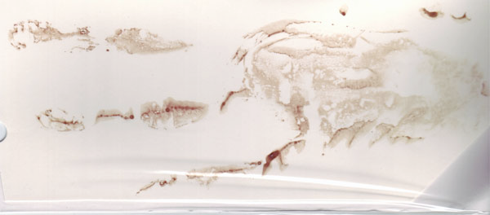
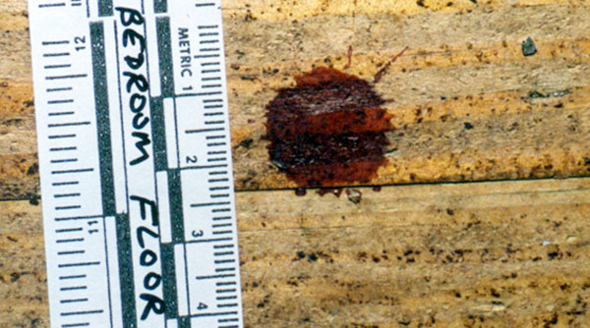
трагови крви
Још једна класификација:
  Пасивни трагови крви,
  Трагови крви настали трансфером материје,
  Трагови крви настали под утицајем страног објекта на извор крви и трагови пројекције крви
http://www.forensicsciencesimplified.org/blood/

Slide 5
Трагови крви
Глатка површина – ивице капљица крви су равне (стакло, мермер,
Порозна површина– ивице капљица формирају мале екстензије (у облику узвичника) и тзв. „сателите“
  Екстензије – део капи крви
  „Сателити“– капљице одвојене од првобитне капи крви

Slide 6
Трагови крви
Трагови крви од повреде нанете оштрим предметом – мали број капљица линеарног распореда
Трагови крви од повреде нанете тупим предметом – већа количина крви, капљице различитог облика и величине
Трагови крви настали услед употребе ватреног оружја
  Типичан траг крви из излазне ране је сачињен од пуно ситних капљица крви који формирају „маглу“
Угао деловања и облик трага крви
  https://www.youtube.com/watch?v=I0-nIsw1LXU
http://www.forensicsciencesimplified.org/blood/

Slide 7
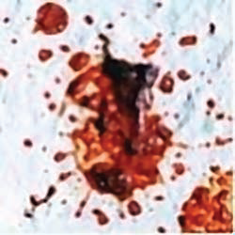
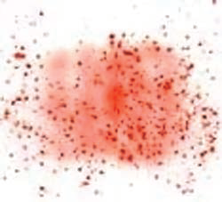
Питање 1
Који траг крви је највероватније настао пуцањем у главу жртве? Објасните одговор.
Bertino, A., Forensic Science: Fundamentals and Investigation, Sout-Western Cengage learning, 2009.

Slide 8
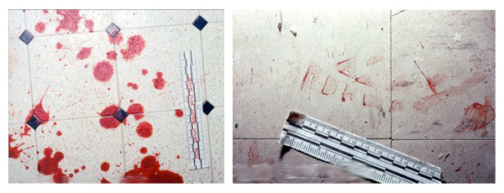
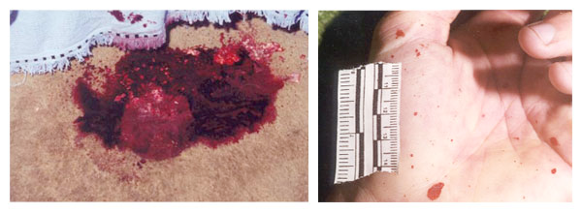
Питање 2
Које врсте трагова препознајете на сликама?
Слике: http://www.forensicsciencesimplified.org/blood/

Slide 9


Питање 3
Крв цури са висне од 30 цм. Иако је висина иста, добијамо два различита трага крви. Како бисте објаснили разлику?
Bertino, A., Forensic Science: Fundamentals and Investigation, Sout-Western Cengage learning, 2009.

Slide 10
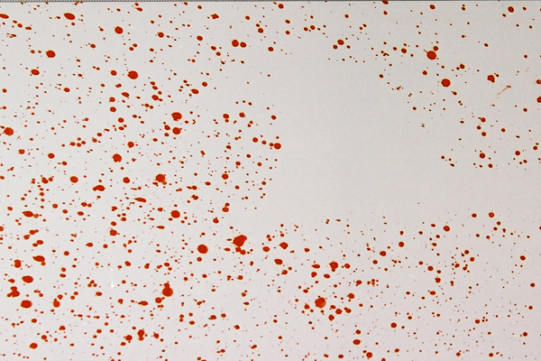
Питање 4
Извршите анализу фотографије.
Слика: https://hemospat.com/bloodstain-pattern-analysis-research/

Slide 11
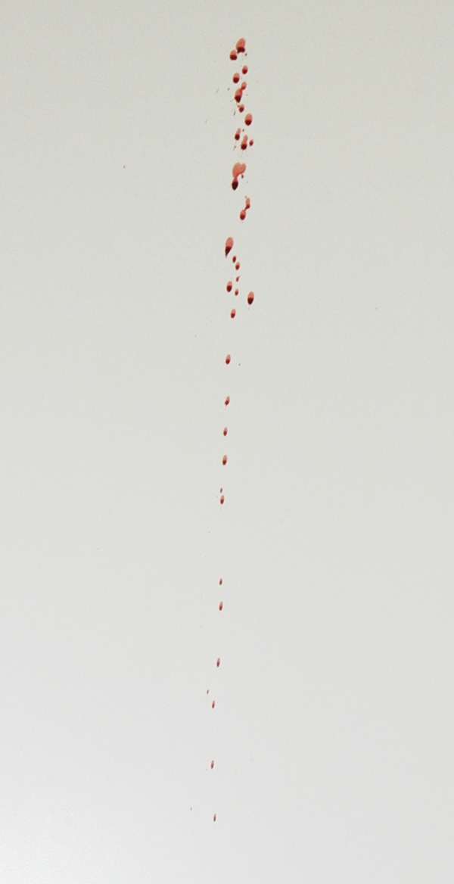
Питање 5
Како је настао траг крви?
Слика: https://hemospat.com/bloodstain-pattern-analysis-research/

